Slide 1
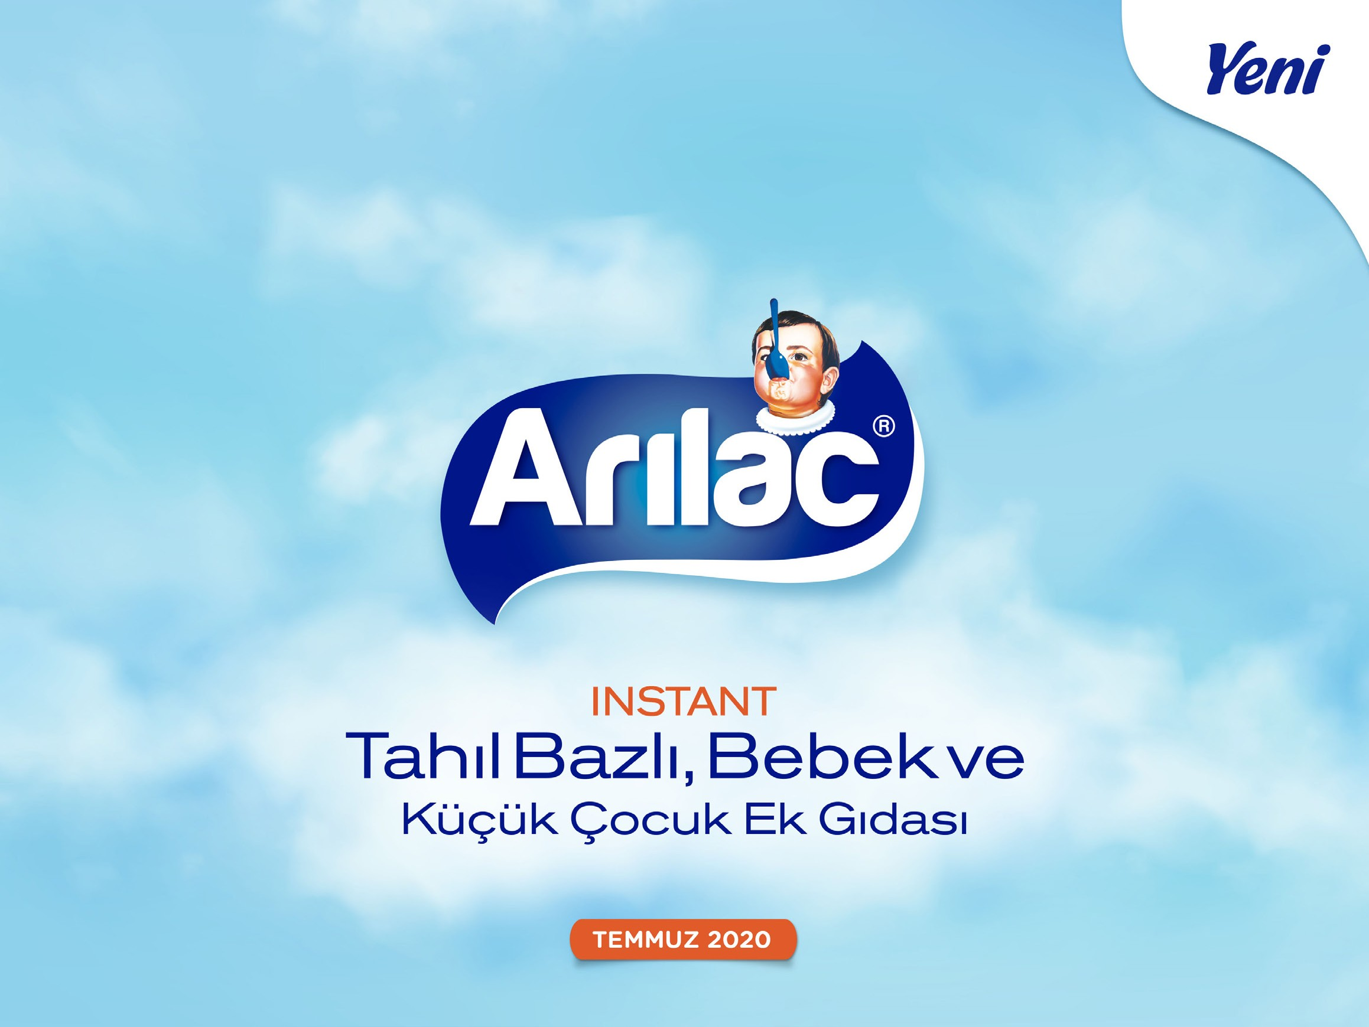
Новинка
ДЕТСКОЕ ПИТАНИЕ МГНОВЕННОГО ПРИГОТОВЛЕНИЯ НА
ЗЕРНОВОЙ ОСНОВЕ ДЛЯ МАЛЫШЕЙ И ДЕТЕЙ МЛАДШЕГО
ВОЗРАСТА
Июль 2020

Slide 2
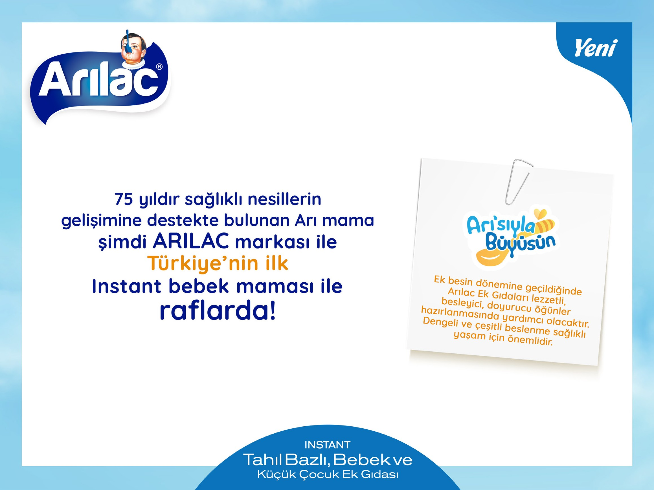
новинка
В Турции 75 лет тому назад появилась марка ARI.Под этой маркой выпускалось детское питание для малышей.В настоящее время на основании этой марки появилась марка ARILAK,производящая детское питание быстрого приготовления.
Расти вместе с ARILAC
Переходите на дополнительное питание с ARILAC.Это вкусно, сытно, полезно и питательно. Быстрое в приготовлении сбалансированное и разнообразное питание важно для здорового образа жизни.
Детское питание мгновенного приготовления на зерновой основе для малышей и детей младшего возраста

Slide 3
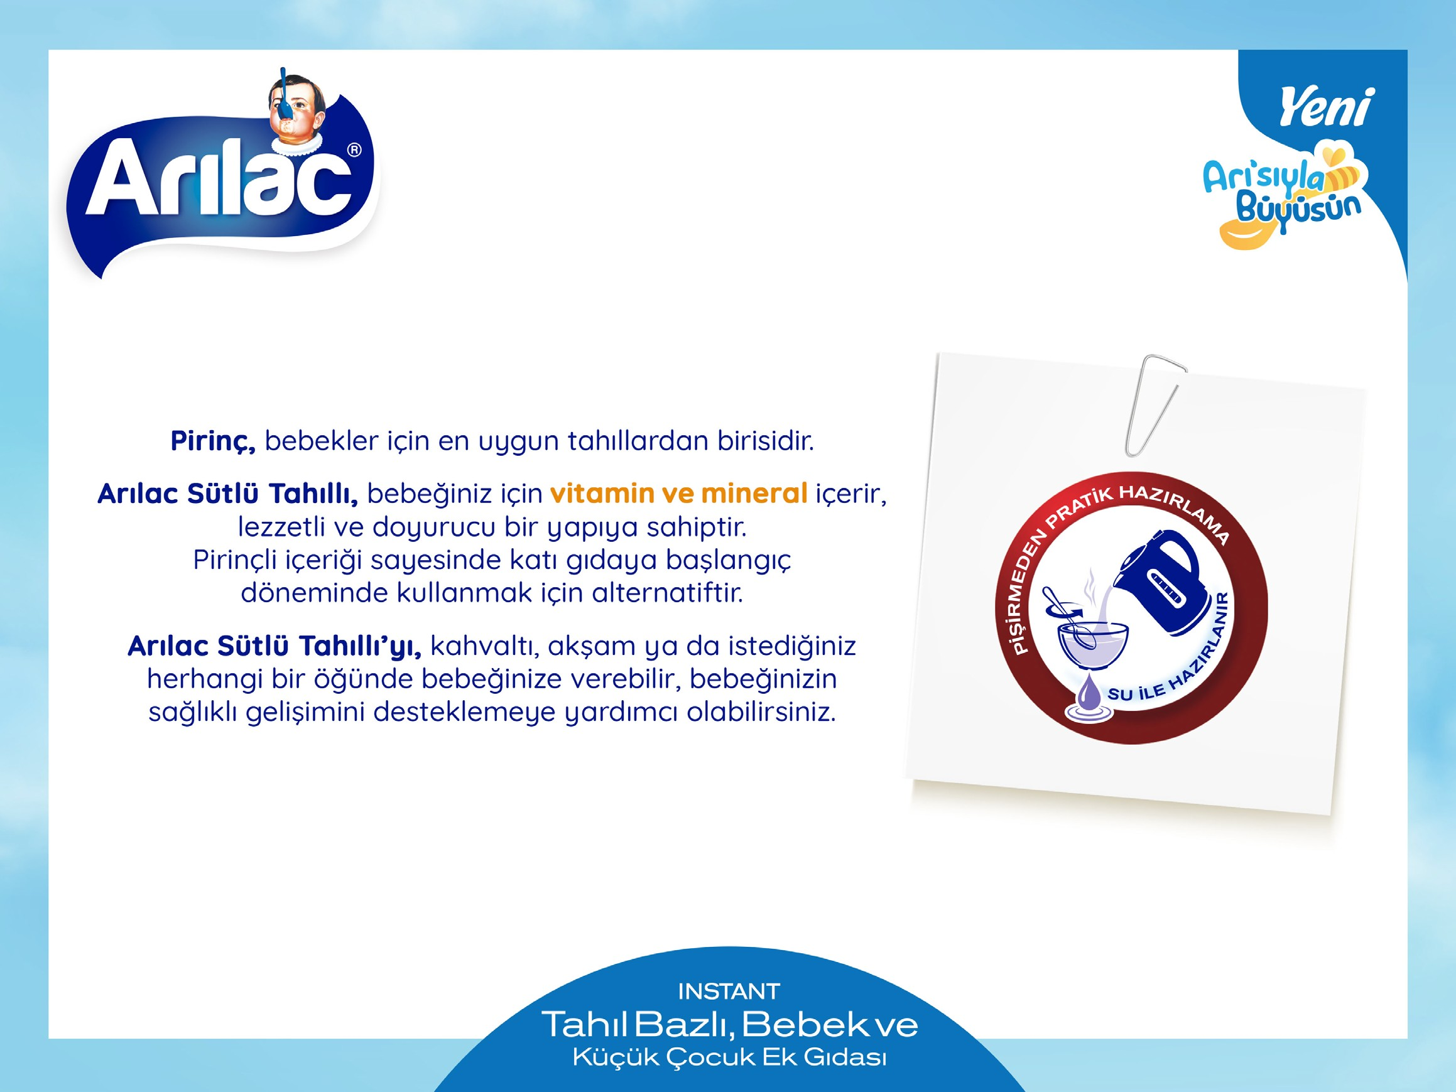
новинка
Расти вместе с ARILAC
Рис один из самых подходящих круп для малышей ARILAC молочная смесь с зерновыми злаками содержит витамины и минералы для вашего малыша и имеет восхитительную и приятную текстуру. Содержание риса является альтернативой использованию на начальном этапе приема твердой пищи.
Вы можете давать ребенку молочную смесь ARILAC на завтрак или во время любого приема пищи. Тем самым поддержите здоровое развитие вашего ребенка.
Смесь быстрого приготовления. Просто добавьте воды.
Детское питание мгновенного приготовления на зерновой основе для малышей и детей младшего возраста

Slide 4
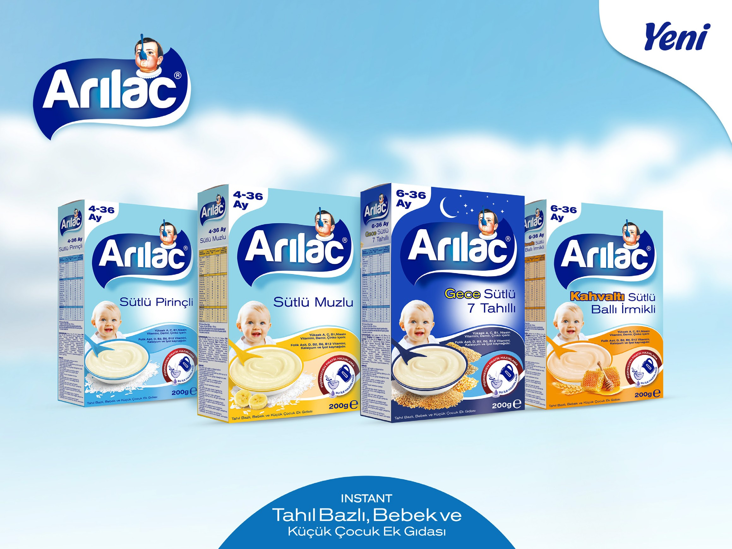

Новинка
Молочно- рисовая
Молочно-банановая
Ночная Молочная с 7 видами злаков
Завтрак молочная манная с медом
Детское питание мгновенного приготовления на зерновой основе для малышей и детей младшего возраста

Slide 5
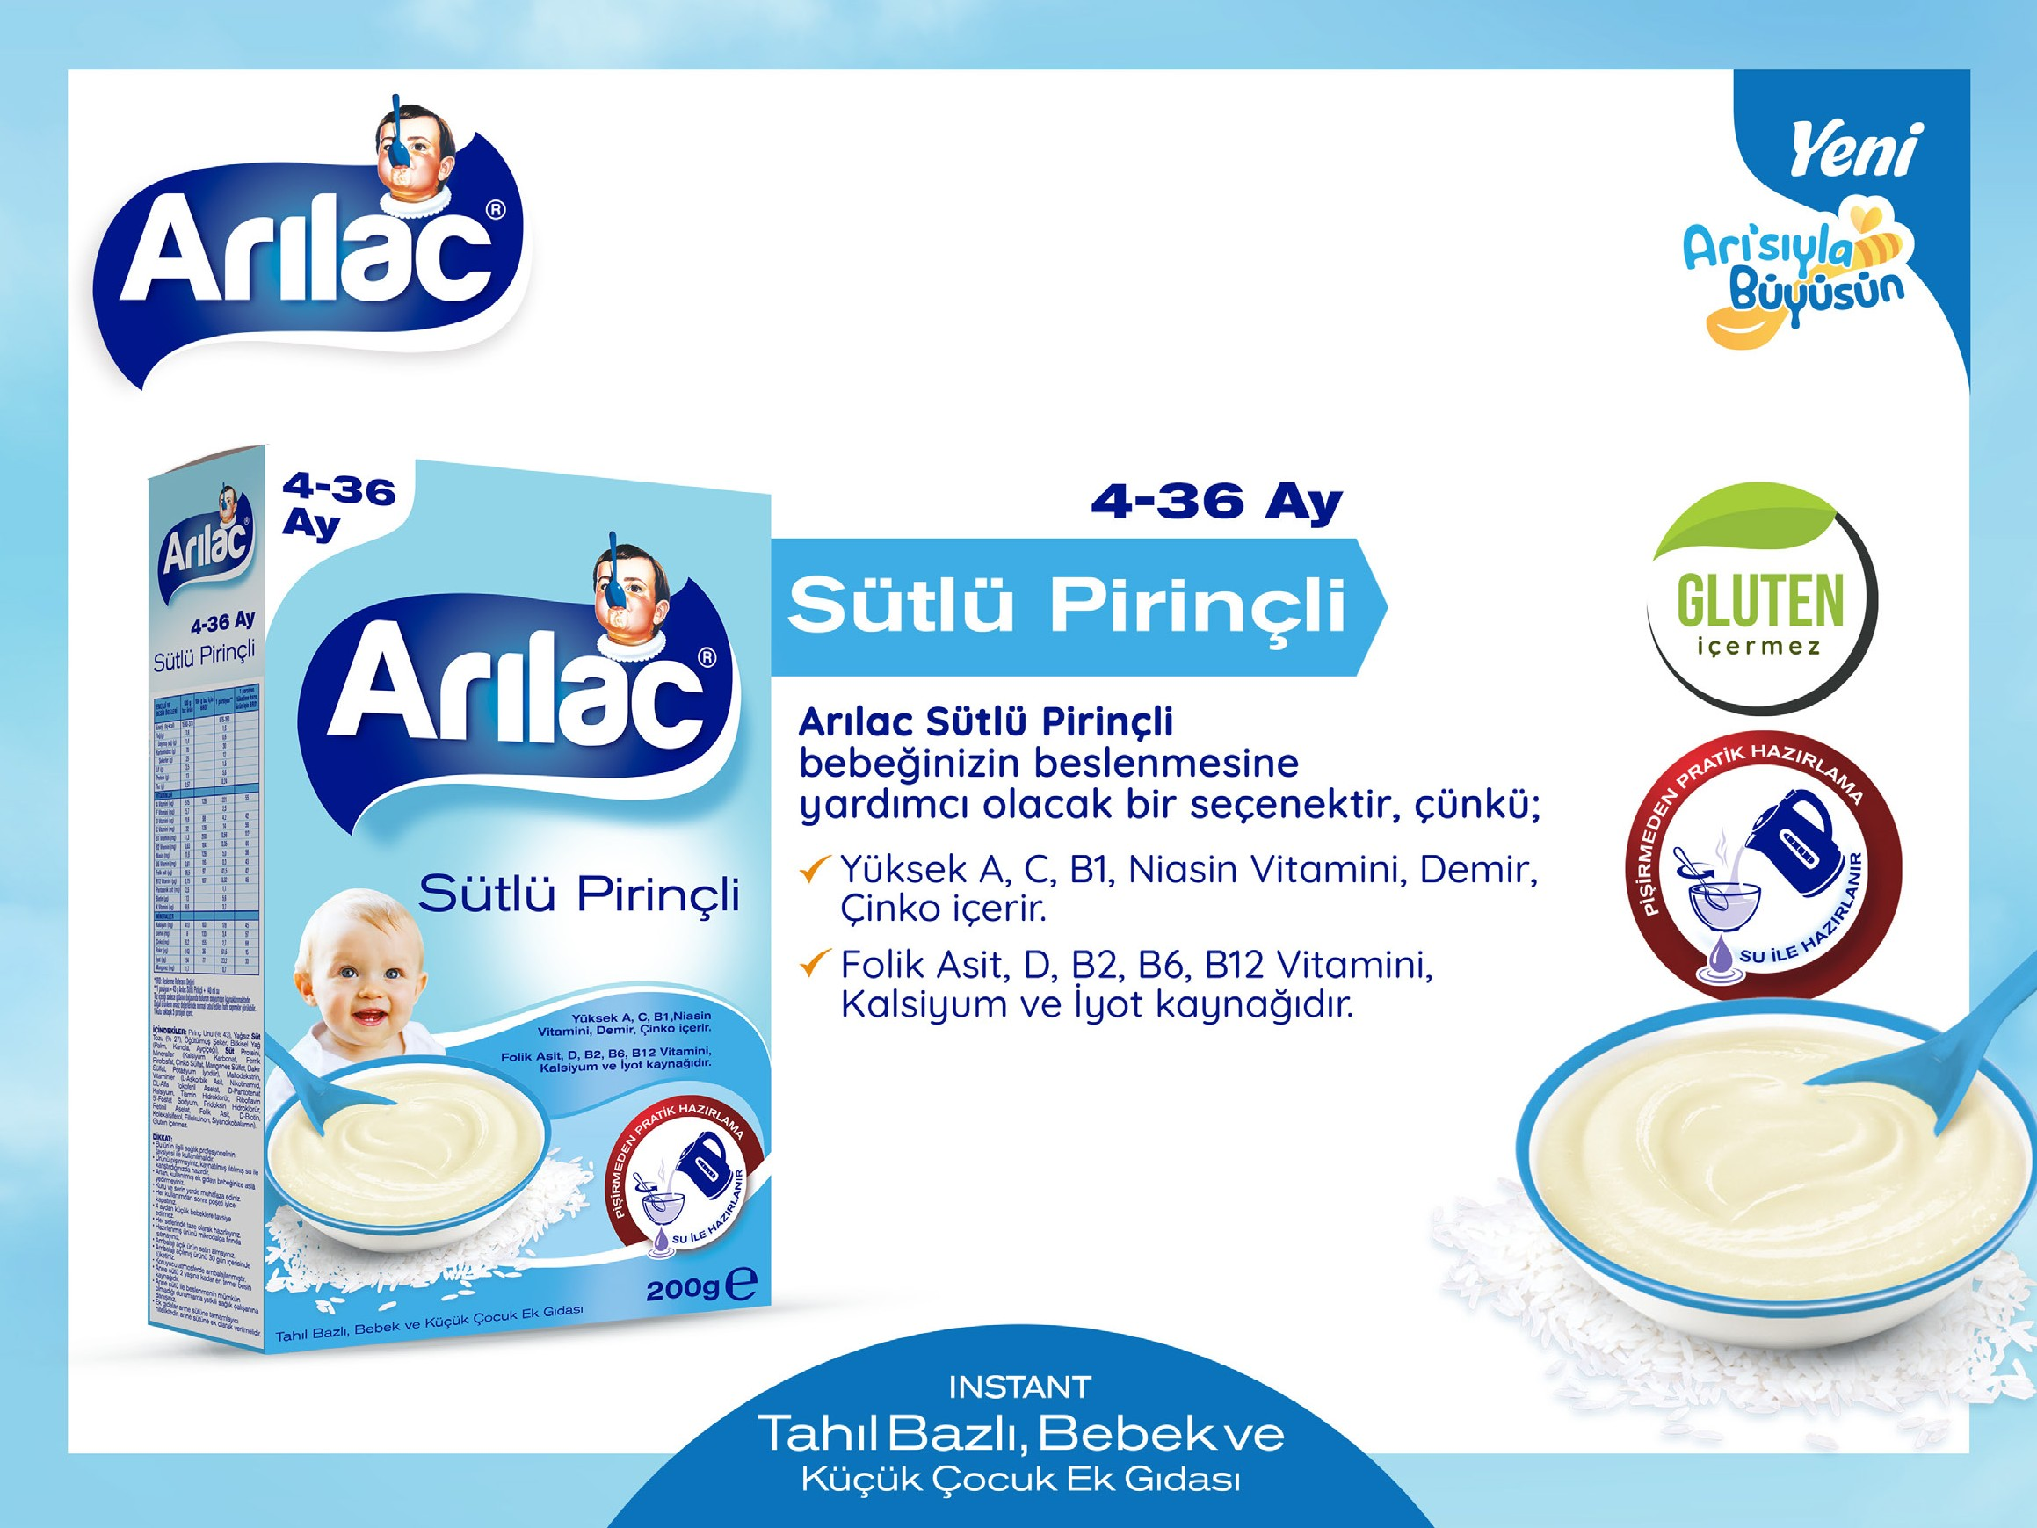

МЕСЯЦ
новинка
Расти вместе с ARILAC
Не содержит глютин
МЕСЯЦ
МОЛОЧНО-РИСОВАЯ
ARILAC молочно-рисовое питание одно из самых подходящих смесей для малышей потому что :
Высокое содержание витамин А,С,В, ниацин, железо, цинк.
Фолиевая кислота, витамины D,B2,B6,B12, кальций и йод.
Быстрое приготовление Просто добавьте воды
МОЛОЧНО-РИСОВАЯ
Детское питание мгновенного приготовления на зерновой основе для малышей и детей младшего возраста

Slide 6
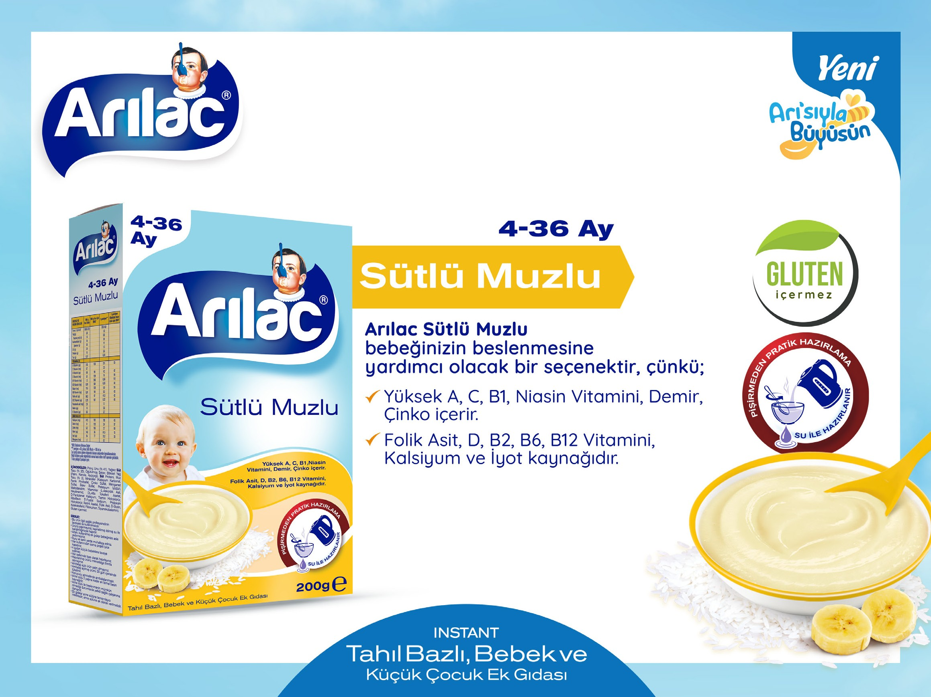
новинка
Расти вместе с ARILAC
Не содержит глютин
МЕСЯЦ
МЕСЯЦ
МОЛОЧНО-БАНАНОВАЯ
ARILAC молочно-банановое питание одно из самых подходящих смесей для малышей потому что :
Высокое содержание витамин А,С,В, ниацин, железо, цинк.
Фолиевая кислота, витамины D,B2,B6,B12, кальций и йод.
Быстрое приготовление Просто добавьте воды
МОЛОЧНО-БАНАНОВАЯ
Детское питание мгновенного приготовления на зерновой основе для малышей и детей младшего возраста

Slide 7
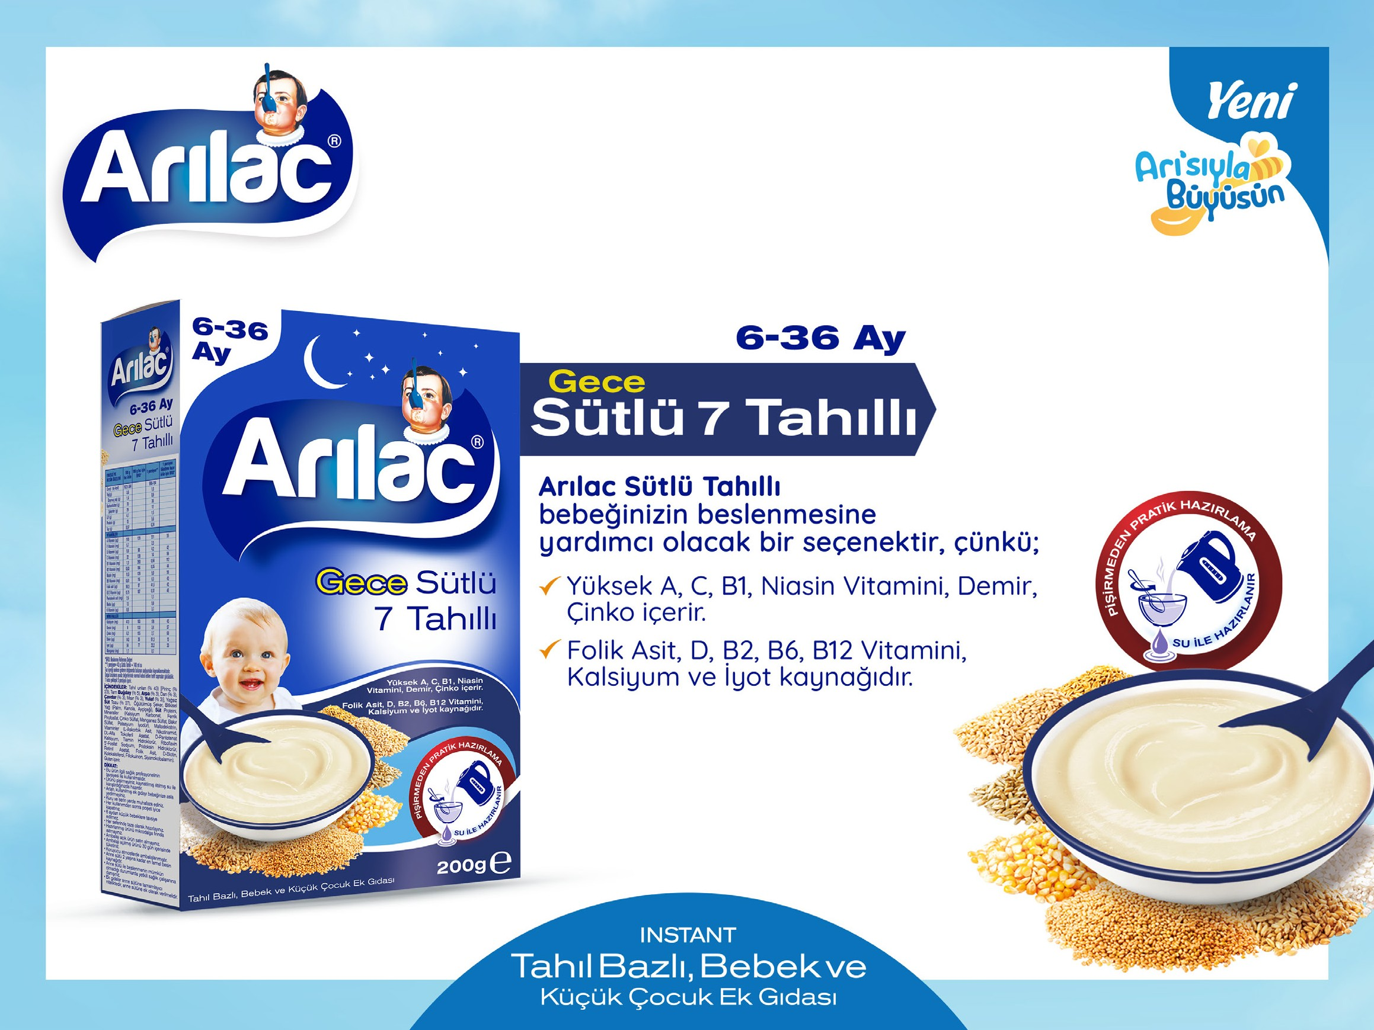
новинка
Расти вместе с ARILAC
МЕСЯЦ
МЕСЯЦ
НОЧНАЯ МОЛОЧНАЯ СМЕСЬ С 7 ВИДАМИ ЗЛАКОВ
ARILAC молочная смесь с 7 видами злаков одна из самых подходящих смесей для малышей потому что :
Высокое содержание витамин А,С,В, ниацин, железо, цинк.
Фолиевая кислота, витамины D,B2,B6,B12, кальций и йод.
Быстрое приготовление Просто добавьте воды
Ночная Молочная с 7 видами злаков
Детское питание мгновенного приготовления на зерновой основе для малышей и детей младшего возраста

Slide 8
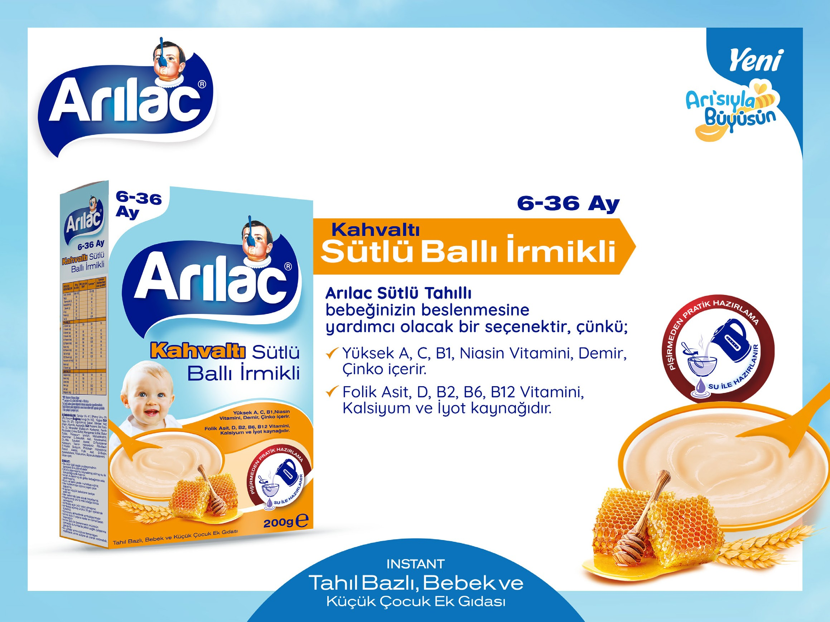
новинка
Расти вместе с ARILAC
МЕСЯЦ
МЕСЯЦ
Завтрак молочная манная с медом
ARILAC молочно-манная с медом питание одно из самых подходящих смесей для малышей потому что :
Высокое содержание витамин А,С,В, ниацин, железо, цинк.
Фолиевая кислота, витамины D,B2,B6,B12, кальций и йод.
Быстрое приготовление Просто добавьте воды
Завтрак молочная манная с медом
Детское питание мгновенного приготовления на зерновой основе для малышей и детей младшего возраста

Slide 9
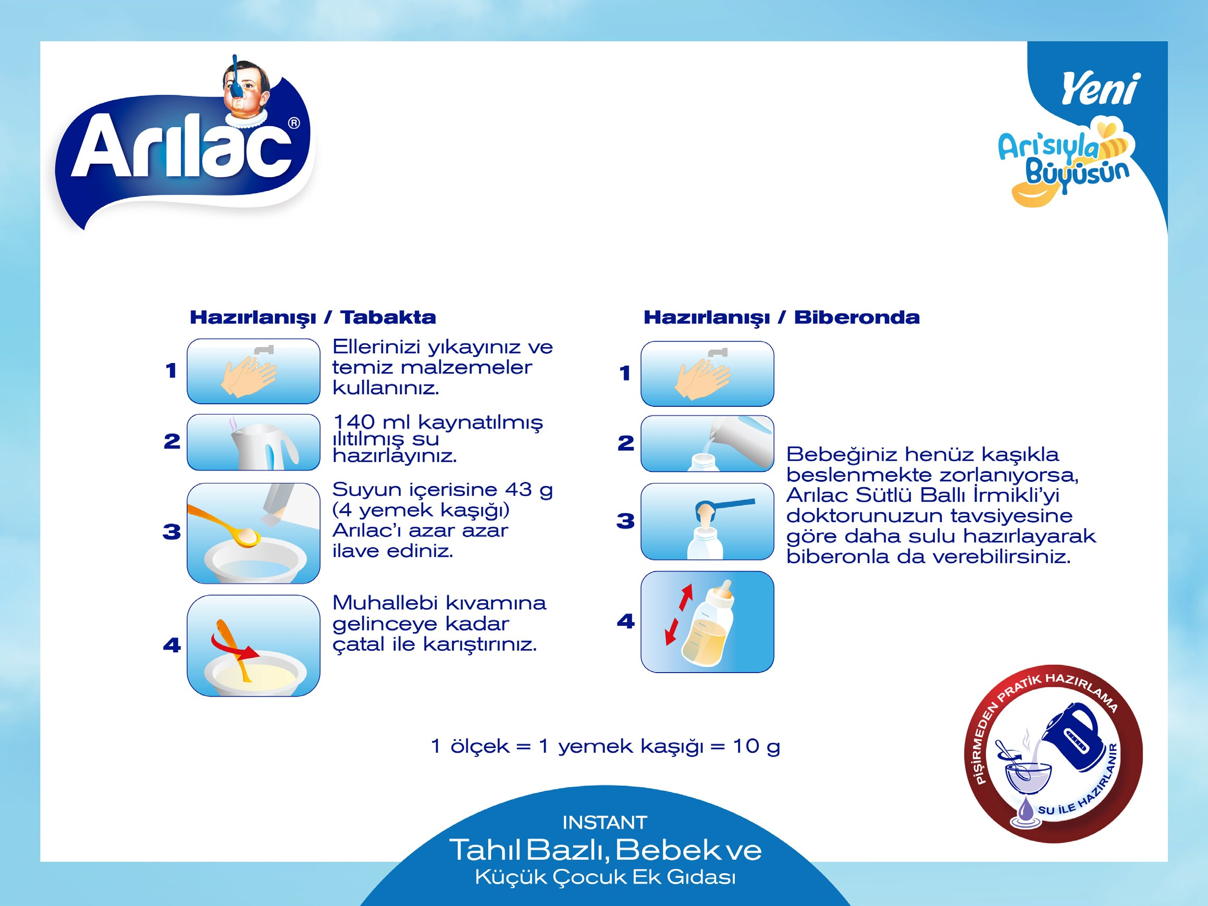

новинка
Расти вместе с ARILAC
Приготовление на тарелку
Приготовление на бутылочку
Перед приготовлением тщательно вымойте руки
Если у вашего ребенка все еще возникают проблемы с кормлением ложкой, вы можете приготовить молочно-медовую манную смесь в соответствии с рекомендациями врача и давать из бутылочки.
Вскипятить 140 мл воды
ARILAK Постепенно в воду добавить 43гр. (4 столовые ложки) смеси
Размешайте смесь вилкой до полной консистенции
Быстрое приготовление Просто добавьте воды
Детское питание мгновенного приготовления на зерновой основе для малышей и детей младшего возраста

Slide 10
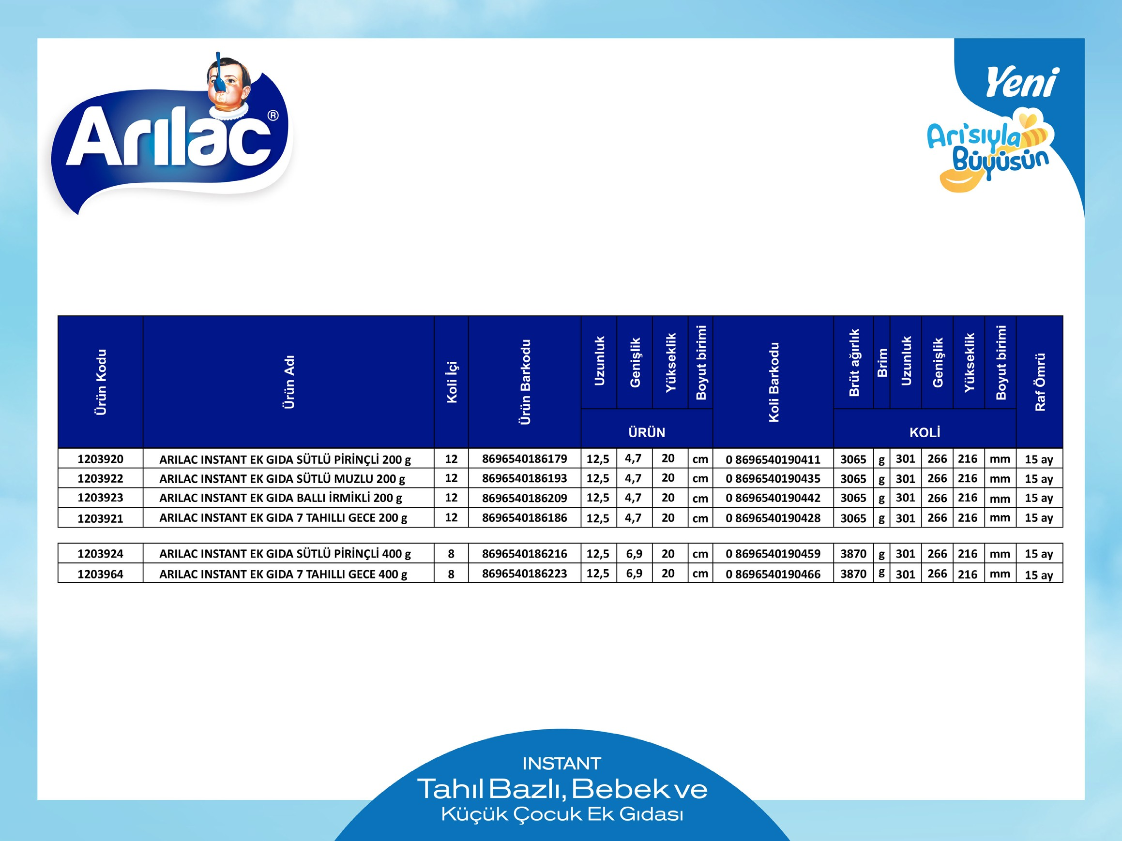
новинка
Расти вместе с ARILAC
Код товара | Название товара | кол. в коробке | штрих код товара | Длина | Ширина | Высота | Размер | Штрих код коробки | Вес брутто | Вес | Длина | Ширина | Высота | Размер | Срок годности
 |  |  |  | Товар |  |  |  |  | Коробка
1203920 | ARILAC мгновенного приготовления молочно-рисовое питание 200 гр. | 12 | 8696540186179 | 12,5 | 4,7 | 20 | см | 0 8696540190411 | 3065 | гр. | 301 | 266 | 216 | мм | 15 мес.
1203922 | ARILAC мгновенного приготовления молочно-банановое питание 200 гр. | 12 | 8696540186193 | 12,5 | 4,7 | 20 | см | 0 8696540190435 | 3065 | гр. | 301 | 266 | 216 | мм | 15 мес.
1203923 | ARILAC мгновенного приготовления медово-злаковое питание 200 гр. | 12 | 8696540186209 | 12,5 | 4,7 | 20 | см | 0 8696540190442 | 3065 | гр. | 301 | 266 | 216 | мм | 15 мес.
1203921 | ARILAC мгновенного приготовления с 7 видами злаков ночное питание 200 гр. | 12 | 8696540186186 | 12,5 | 4,7 | 20 | см | 0 8696540190428 | 3065 | гр. | 301 | 266 | 216 | мм | 15 мес.
1203924 | ARILAC мгновенного приготовления молочно-рисовое питание 400 гр. | 8 | 8696540186216 | 12,5 | 6,9 | 20 | см | 0 8696540190459 | 3870 | гр. | 301 | 266 | 216 | мм | 15 мес.
1203964 | ARILAC мгновенного приготовления с 7 видами злаков ночное питание 400 гр. | 8 | 8696540186223 | 12,5 | 6,9 | 20 | см | 0 8696540190466 | 3870 | гр. | 301 | 266 | 216 | мм | 15 мес.
Детское питание мгновенного приготовления на зерновой основе для малышей и детей младшего возраста

Slide 11
